Slide 1
§ 28. Общественно-политическая жизнь во второй половине 1990-х гг.— начале XXI в.

Slide 2
Проверка д/з

Slide 3
План урока
Референдум 1996 г.
Основы государственного устройства
Выборы президента и референдум 2004 г.
Основы идеологии белорусского государства
Политические партии и общественные объединения

Slide 4
Референдумы
14 мая 1995 г. | принятие нового герба и флага экономическая интеграция с Российской Федерацией возможность президента досрочно прекратить полномочия Верховного Совета в случае систематического или грубого нарушения Конституции утверждены положения о государственных наградах Республики Беларусь

Slide 5
1. Референдум 1996 г.

Slide 6
Причины проведения
Недостаточно чёткое разграничение полномочий между президентом и парламентом
Назревание конфликта между президентом и частью депутатов
Необходимость совершенствования системы управления государством

Slide 7
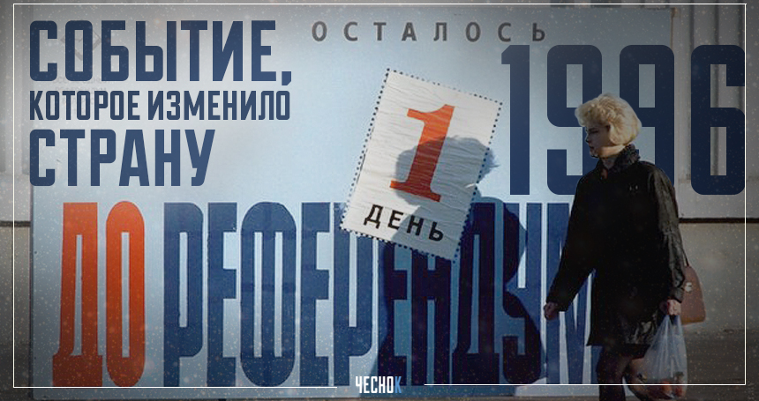
24 ноября 1996 г. - проведение референдума

Slide 8
Основные решения
Был поддержан перенос Дня Независимости с 27 июля на 3 июля
Было поддержано принятие «Конституции Республики Беларусь с изменениями и дополнениями, предложенными А. Г. Лукашенко» (расширение полномочий главы государства)
Отмена смертной казни поддержана не была

Slide 9
2. Основы государственного устройства

Slide 10
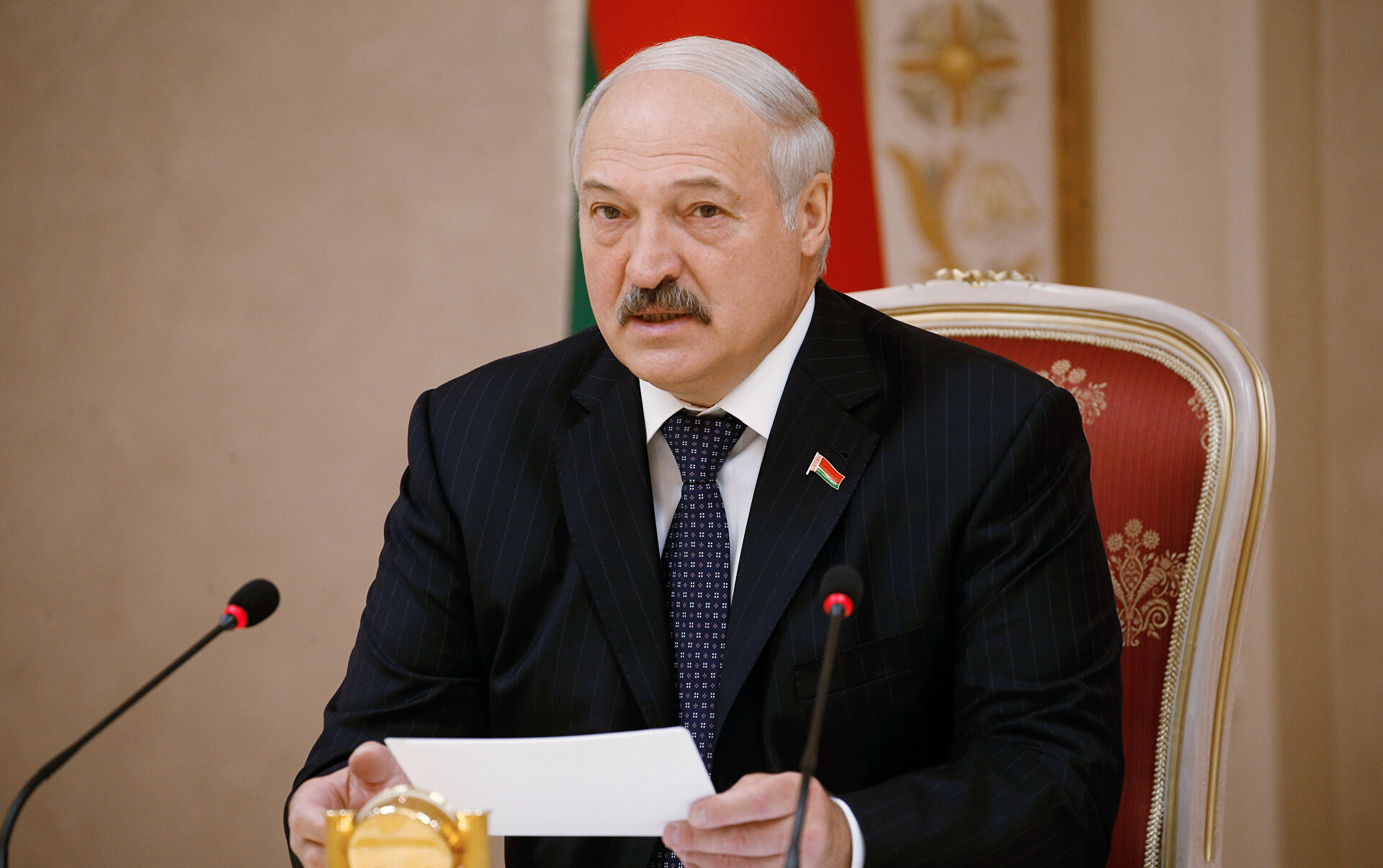
Президент Республики Беларусь
Глава государства, гарант Конституции Республики Беларусь, прав и свобод человека и гражданин

Slide 11
Президент Республики Беларусь
Олицетворяет единство народа
Гарантирует реализацию внутренней и внешней политики
Представляет Республику Беларусь на международной арене
Принимает меры по охране суверенитета Республики Беларусь
Обеспечивает политическую и экономическую стабильность
Осуществляет посредничество между органами власти

Slide 12
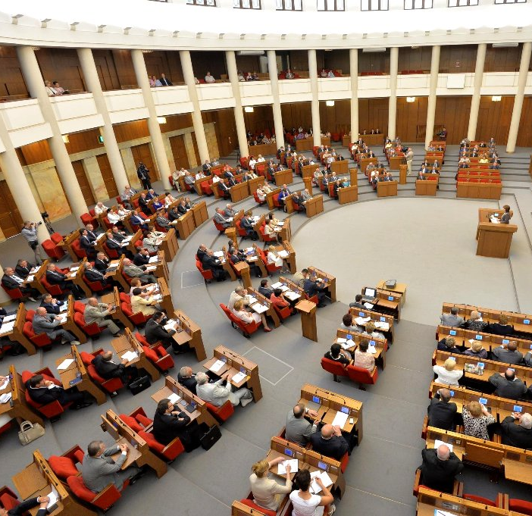
Законодательная власть
Представлена Парламентом, который в Республике Беларусь называется Национальным Собранием. Принимает верительные и отзывные грамоты дипломатических представителей иностранных государств

Slide 13
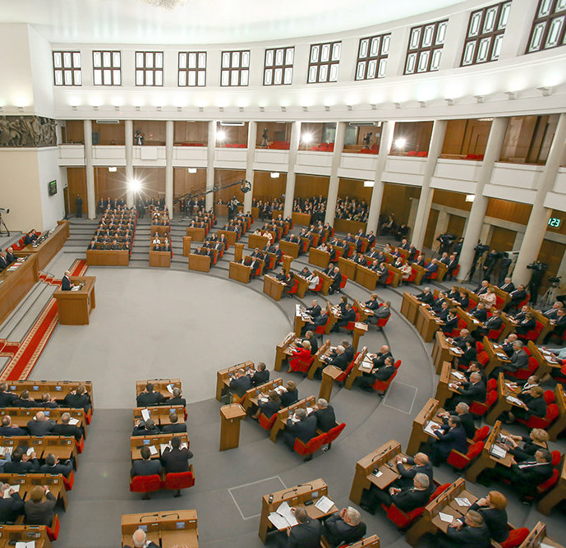
Палата представителей
это палата Парламента, в состав которой входят депутаты, избранные в ходе прямых выборов. Депутаты Палаты представителей представляют интересы избирателей своего округа

Slide 14
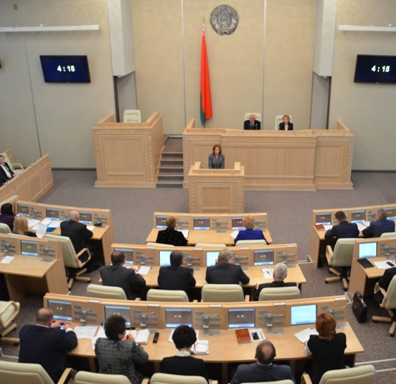
Совет Республики
это палата территориального представительства. Он формируется следующим образом: на заседаниях местных Советов депутатов избирается по восемь членов от каждой области и г. Минска, ещё восемь членов назначаются Президентом. Члены Совета Республики представляют интересы своего региона

Slide 15
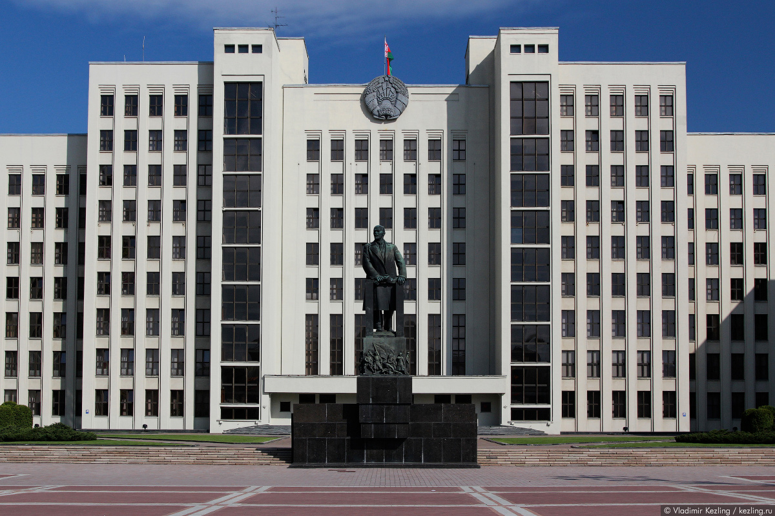
Исполнительная власть
Правительство — Совет Министров Республики Беларусь — центральный орган государственного управления, который осуществляет руководство системой подчинённых ему министерств, комитетов и иных государственных организаций, а также местных исполнительных и распорядительных органов.

Slide 16
Основные положения
Руководит работой Правительства Премьер-Министр, назначаемый Президентом
В состав правительства входят заместители Премьер-министра, министры, председатели государственных комитетов, руководители ведомств. Их назначает Президент.
Основная задача исполнительной власти — реализация законов на практике, обеспечение эффективного управления в государстве.

Slide 17
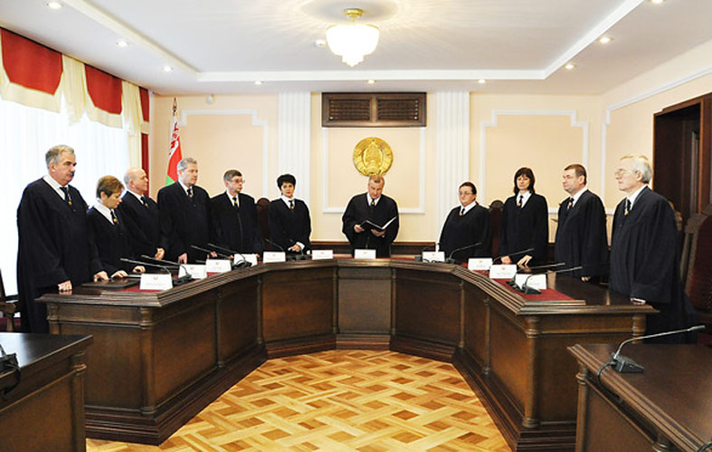
Судебная власть
самостоятельная и независимая ветвь государственной власти, действующая для разрешения на основе закона социальных конфликтов между государством и гражданами, самими гражданами, юридическими лицами, а также контроля за конституционностью законов.

Slide 18
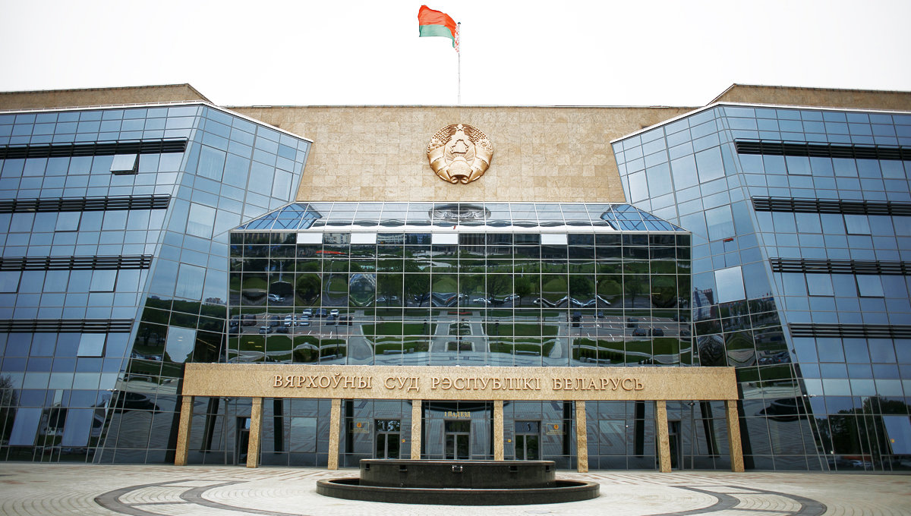
Суд
это орган государственной власти, на который возложено осуществление правосудия, то есть рассмотрение и разрешение уголовных, гражданских, административных и иных дел в установленном порядке.

Slide 19
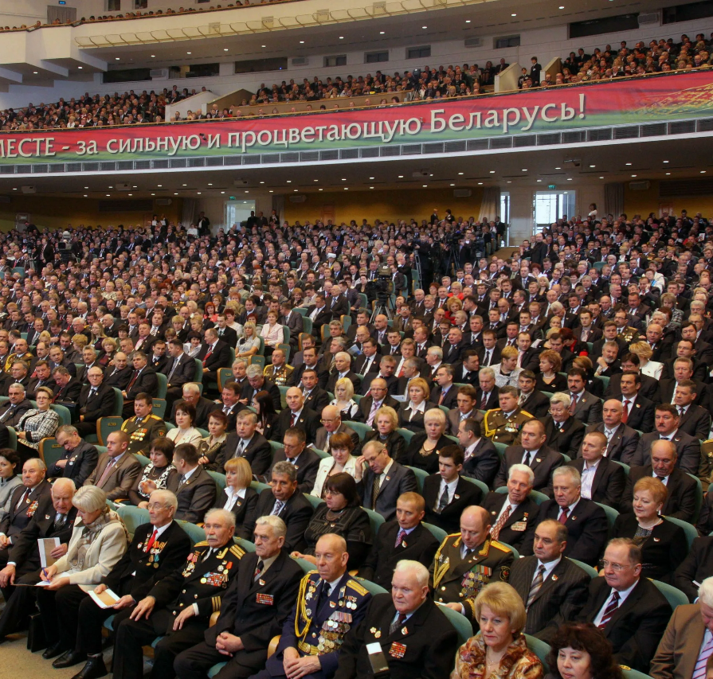
Всебелорусское народное собрание
общее собрание представителей белорусского правительства и других ветвей власти, руководителей и тружеников предприятий, деятелей науки и культуры. Оценивается действие власти за прошедшие пять лет и определяются основные направления и параметры развития государства, выработка плана экономического и социального развития страны на предстоящий пятилетний срок.

Slide 20
3. Выборы президента и референдум 2004 г.

Slide 21
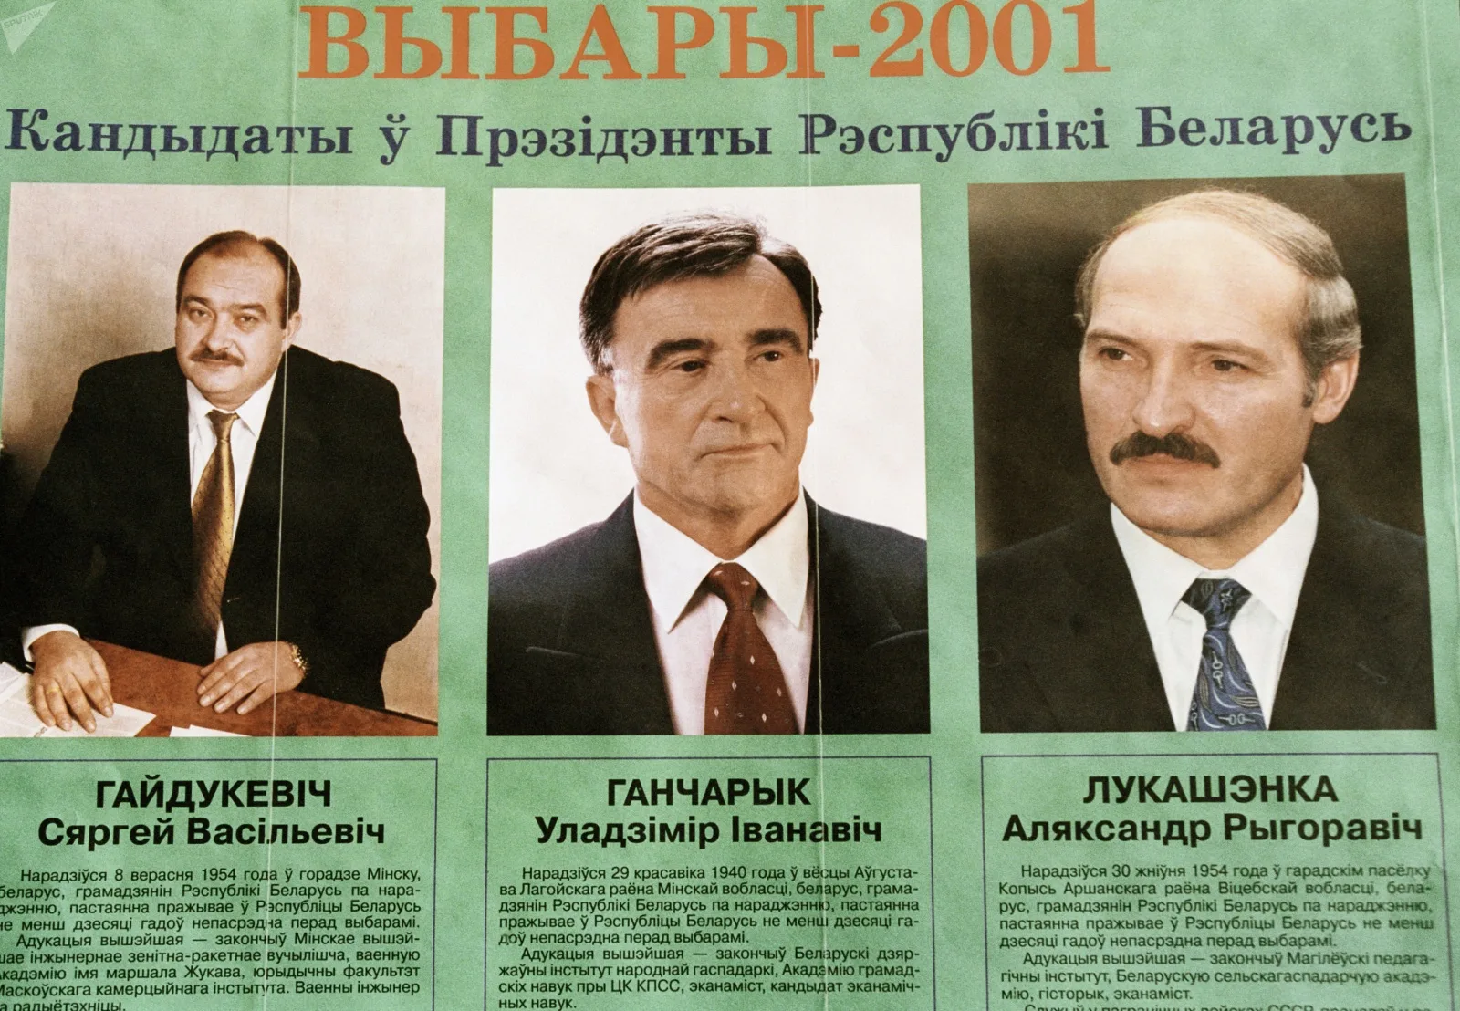
2001 г. - выбора Президента Республики Беларусь

Slide 22
Референдум 2004 г.
На общенародное обсуждение был вынесен вопрос: «Разрешаете ли Вы первому Президенту Республики Беларусь Лукашенко А. Г. участвовать в качестве кандидата в Президенты Республики Беларусь в выборах Президента и принимаете ли часть первую статьи 81 Конституции Республики Беларусь в следующей редакции: „Президент избирается на пять лет непосредственно народом Республики Беларусь на основе всеобщего, свободного, равного и прямого избирательного права при тайном голосовании“?»
На основе мнения большинства голосовавших (79,4 %) из статьи 81 Конституции Республики Беларусь была исключена ее вторая часть: «Одно и то же лицо может быть Президентом не более двух сроков».

Slide 23
Президентские выборы 2006 г.

Slide 24
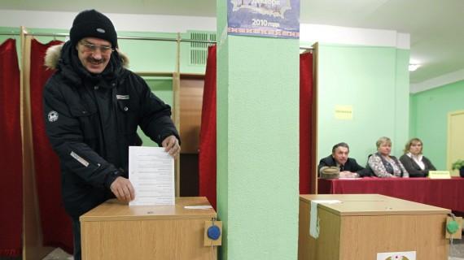
Президентские выборы 2010 г.

Slide 25
4. Основы идеологии белорусского государства

Slide 26
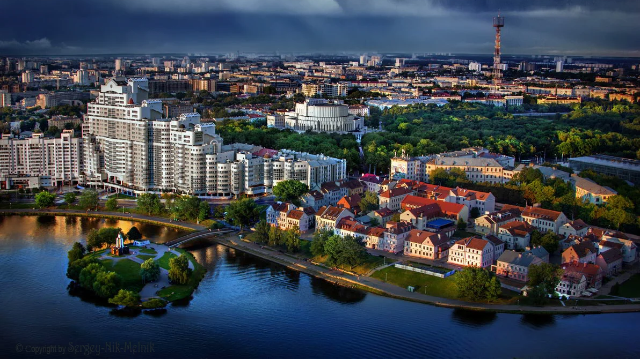
Идеология белорусского государства
это совокупность идей и идеалов, отражающих национально-исторические традиции и ценности современной белорусской нации как политического сообщества, которое имеет собственную суверенную государственность.

Slide 27
Основные положения
Правовой основой идеологии белорусского государства является Конституция Республики Беларусь
Политической основой идеологии считаются принцип разделения власти и народовластие
Экономическую основу идеологии составляет социально ориентированная модель экономического развития.
Мировоззренческий фундамент идеологии белорусского государства образует общенациональная (национально-государственная) идея, которая основывается на осознании народом своей государственности и первичности национальных интересов.
Социально-гуманистическая основа идеологии белорусского государства предусматривает реализацию принципов социальной справедливости и социального равенства.
Культурно-историческая основа идеологии белорусского государства опирается на исторические (X—XIX вв.) и национальные (XX в.) формы белорусской государственности.
Геополитическая основа идеологии белорусского государства основывается на принципе нейтралитета, международном сотрудничестве и национальной безопасности

Slide 28
5. Политические партии и общественные объединения

Slide 29
Основные положения
По состоянию на 1 января 2018 г. в Беларуси зарегистрировано 15 политических партий
Большинство существующих в наши дни партий значительного влияния на политическую жизнь страны не имеют.
Одной из наиболее массовых общественных организаций является республиканское общественное объединение «Белая Русь»
Преемником лучших традиций комсомола Беларуси и самым крупным объединением молодежи является Белорусский республиканский союз молодежи (БРСМ)
Массовым детским общественным объединением является Белорусская республиканская пионерская организация

Slide 30
Контроль знаний

Slide 31
Домашнее задание

Slide 32

Тест, оценки, д/з

